Slide 1
Журнал «Муниципалитет»
Портал «Лучшие практики местного самоуправления»

Slide 2
Журнал «Муниципалитет»
Журнал «Муниципалитет» издается с 2011 года
Почти 10 лет журнал бесплатно обеспечивал своих читателей разнообразной информацией по вопросам местного развития и управления
Журнал был и остается единственным в Кыргызской Республике специализиро-ванным изданием в сфере местного самоуправления и развития местных сообществ.
С января 2021 года журнал «Муниципалитет» перешел на платную подписку, чтобы обеспечить его будущую устойчивость.

Slide 3
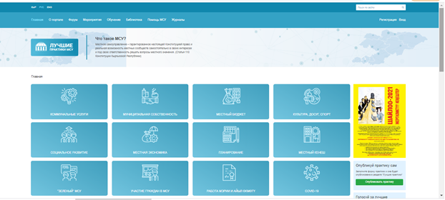
Что такое Портал Лучшей практики МСУ КР?
Это единый электронный ресурс – обеспечивающий постоянный доступ к актуальному, качественному, применимому опыту развития местного самоуправления.
www.myktyaimak.gov.kg

Slide 4
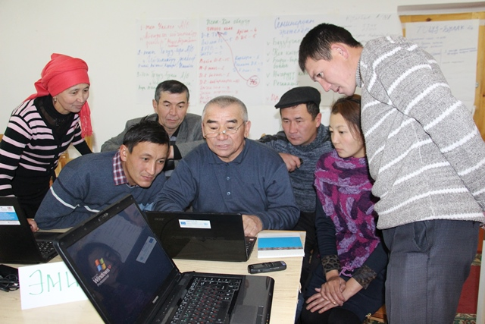
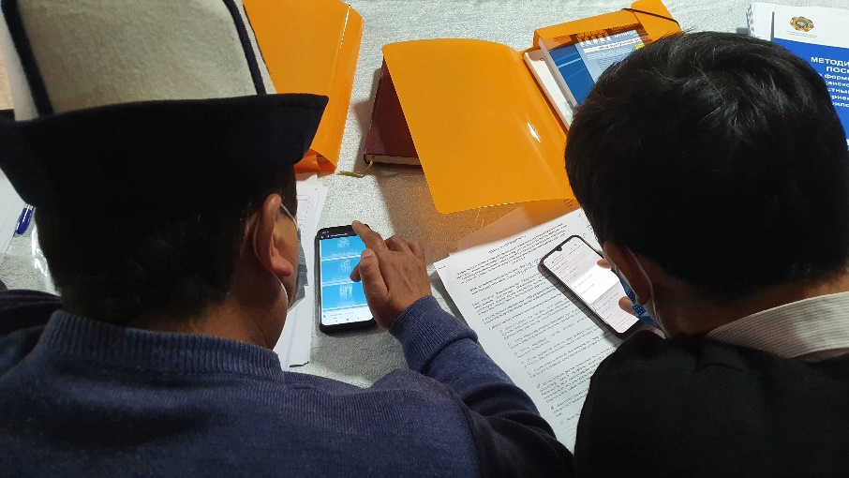
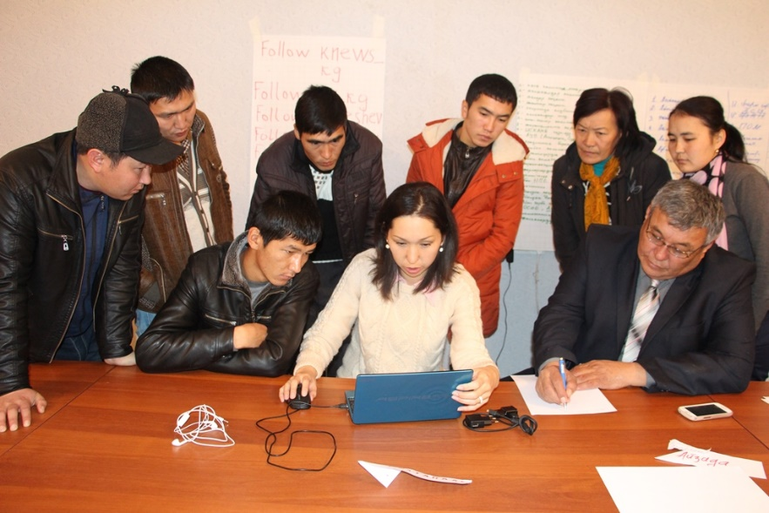
Портал лучшей практики + Журнал «Муниципалитет»
Для удобства читателей журнала и пользователей Портала
Быстро и точно находить в одном источнике необходимую информацию
Журнал таким образом получает электронный «облик» - доступ к журналу стал оперативным

Slide 5
Кто создал Портал лучшей практики МСУ
Государственное агентство регионального развития при Министерстве сельского, водного хозяйств и развития регионов
Союз местных самоуправлений КР
Институт политики развития.

Slide 6
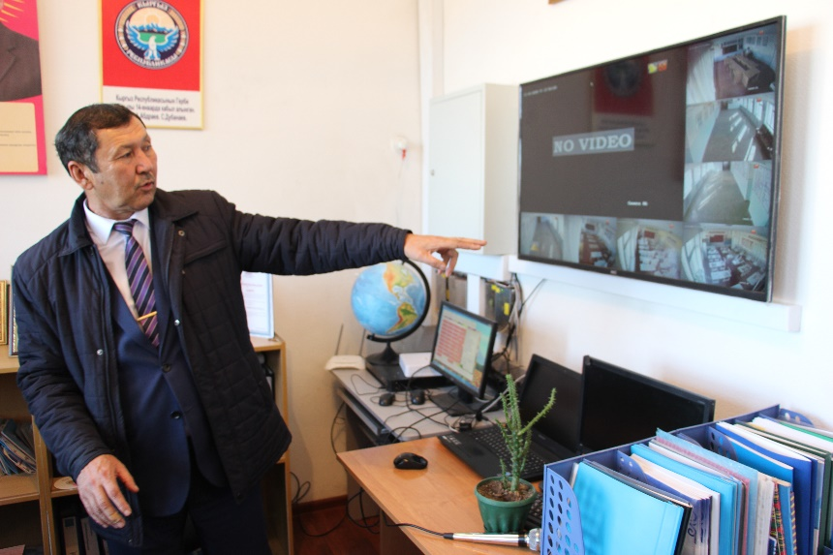
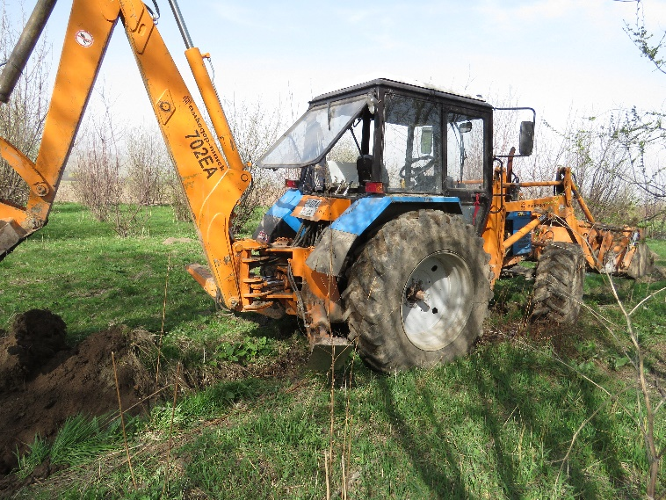
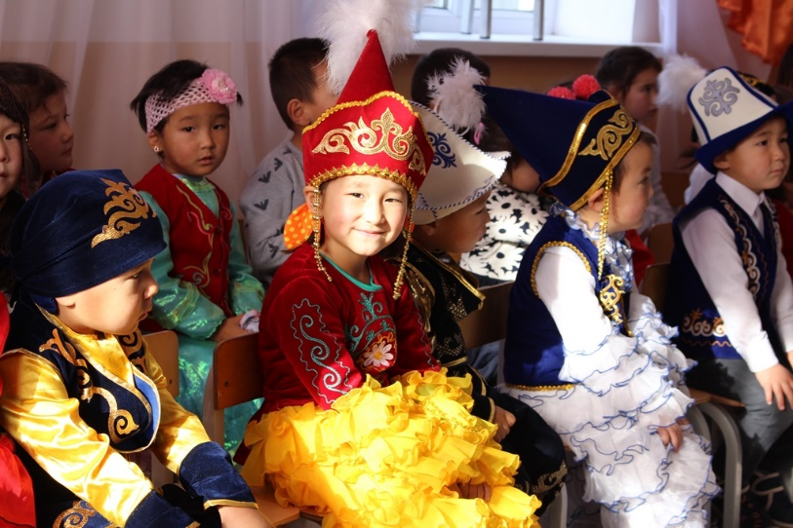
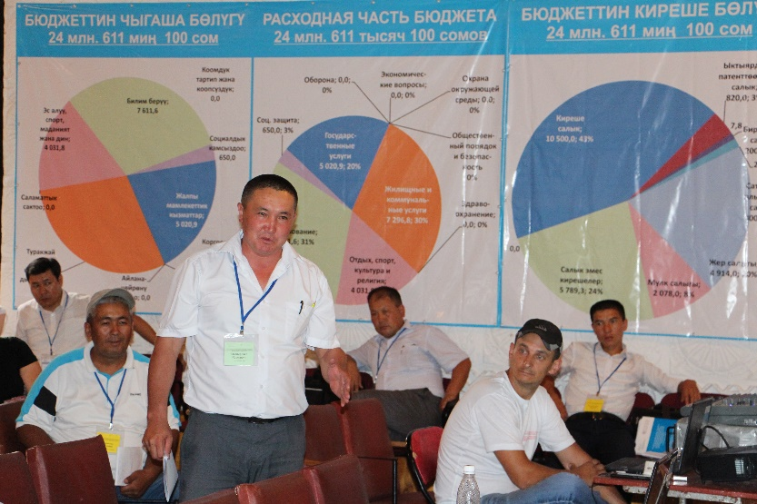
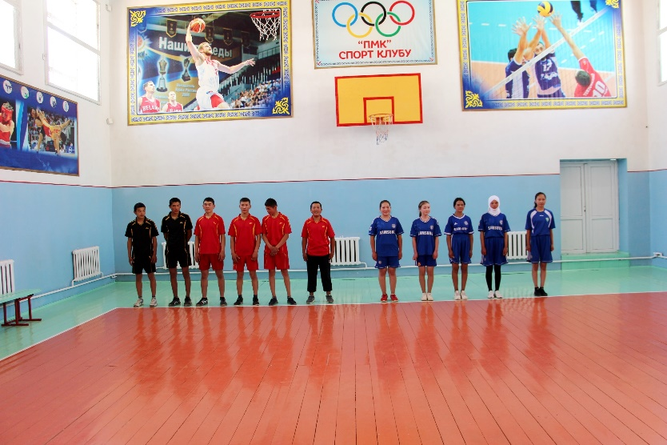
Что такое Лучшая практика местного самоуправления?
Лучшая практика МСУ – это примеры того, как органу местного самоуправления удалось эффективно решить ту или иную проблему которая возникает у всех ОМСУ, и которым могут воспользоваться другие.
А как узнать о лучших примерах решения проблем или поделиться своим примером? Через Портал лучших практик МСУ КР.

Slide 7
Текущая деятельность на Портале ЛП МСУ
На базе Портала ЛП было размещено:
Более 90 примеров лучшей практики органов МСУ с описанием процесса реализации и контактами для последующих консультаций
17 видео-уроков по актуальным для органов МСУ темам (услуги, тарифы, бюджет, кодекс о нарушениях, электронная торговая площадка и т.д.)
48 образцов документов для упрощения работы органов МСУ (постановления и заключения МК, приказы и распоряжения АО, тарифные политики, акты мониторинга и мн. др.)
192 НПА необходимых для работы органов МСУ
Учебные материалы, публикации и аналитические обзоры

Slide 8
Для кого создан Портал лучшей практики МСУ, объединенный с Журналом «Муниципалитет»?
Портал и журнал созданы для:
руководителей и служащих органов МСУ,
депутатов местных кенешей,
членов местных сообществ,
исследователей, экспертов, аналитиков,
студентов и преподавателей в сфере государственного и муниципального управления,
а также для всех неравнодушных к местному самоуправлению лиц.

Slide 9
Какие услуги получают пользователи Портала лучшей практики МСУ, объединенного с Журналом «Муниципалитет»?
Доступ к обширной и постоянно обновляемой базе примеров лучшей практики МСУ, к учебным материалам, аналитике, исследованиям;
Возможность получить групповую или индивидуальную консультацию по решению местной проблемы;
Доступ к видеоурокам, онлайн обучениям, мастер-классам, семинарам, тренингам по наиболее интересным вопросам муниципального управления;
Доступ к новостям законодательства и другой информации об МСУ в одном месте;
Доступ к информации о грантовой помощи и проектах развития в сфере МСУ.

Slide 10
Как получить доступ к Порталу лучшей практики МСУ + журналом «Муниципалитет»?
Имеются 2 варианта доступа:
Свободный доступ для всех пользователей: можно знакомится с примерами лучших практик и ценной информацией.
Зарегистрированный пользователь может загружать на Портал свои примеры лучших практик, участвовать в конкурсах, выигрывать призы, регистрироваться на мероприятия, проходить онлайн обучения, голосовать за практику.

Slide 11
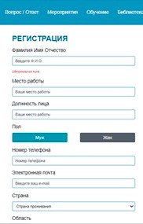
Регистрация на Портале лучшей практики МСУ, объединенный с Журналом «Муниципалитет»?
Как зарегистрироваться на Портале лучшей практики МСУ, объединенном с Журналом «Муниципалитет»?
В разделе «Регистрация» на панели управления Портала нужно заполнить обязательные поля данных: ФИО, место работы, должность, пол, номер телефона, адрес электронной почты, страну, область, район, название органа МСУ, создать пароль для входа в Портал, затем нажать на кнопку «Зарегистрироваться».

Slide 12
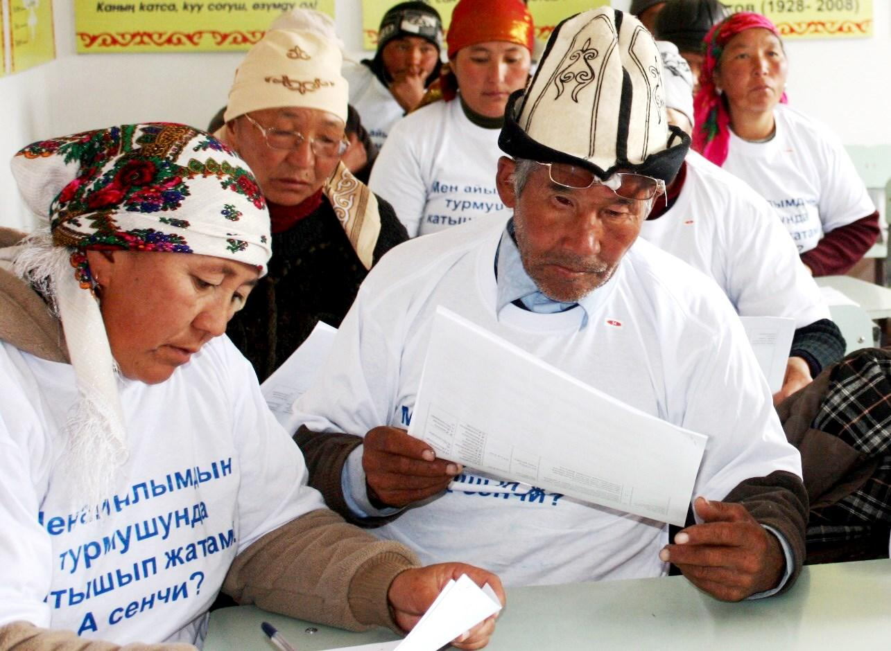
ВНИМАНИЕ! Проводится Конкурс на самую лучшую практику МСУ!
Шаг 1. Зарегистрируйся на Портале
Шаг 2. Загрузи свою практику
Шаг 3. Проголосуй за лучшую практику
Выиграй ПРИЗ в размере
от 100 до 150 тысяч сомов!!!
Положение о конкурсе по ссылке на Портале: http://myktyaimak.gov.kg/single-news?id=16

Slide 13
Оформление подписки на журнал «Муниципалитет» и Портал
Какова стоимость подписки на печатную версию журнала и полному доступу ко всей информации и услугам Портала (далее- Пакет), включая доставку не менее 10 номеров журнала в год:
Годовая подписка на один Пакет - 2400 сомов;
Годовая подписка от 2-х до 10 Пакетов - 2 000 сомов;
Годовая подписка свыше 10 Пакетов - 1 800 сомов;
По итогам работы в 2021 году, условия подписки на 2022 год могут быть пересмотрены.
Полный бесплатный доступ к платным услугам и информации Портала имеют:
Члены Союза МСУ КР, уплатившие членские взносы
Лица, оформившие подписку на журнал «Муниципалитет»

Slide 14
Оформление подписки на журнал «Муниципалитет» и Портал?
Во вопросам подписки просим связаться с администратором клиентской базы Гуляим ШАМШИДИНОВОЙ по телефону +996 770 771130 или по электронной почте portal.msu@dpi.kg.
Также сообщение можно оставить в разделе «Задайте свой вопрос» на Портале: www.myktyaimak.gov.kg

Slide 15
ДЕМОНСТРАЦИЯ
Портала лучшей практики МСУ, объединенный с Журналом «Муниципалитет»
www.myktyaimak.gov.kg

Slide 16
КОНТАКТЫ
www.myktyaimak.gov.kg
portal.msu@dpi.kg
Администраторы Портала:
Гуляим ШАМШИДИНОВА, +996 770 771-130
Нургуль ДЖАМАНКУЛОВА, +996 770 771-711

Slide 17
Благодарим
за
внимание!

